Slide 1
Groupe : ELTC
Noms : ALLART, BURLISSON
Projet machine learning
en assurance

Slide 2
Introduction
Contexte :
Prédire la souscription d'une assurance auto par un client d'assurance vie.
Cet objectif est proposé par la hackathon Kaggle : « Health Insurance Cross Sell Prediction ». Ils proposent une base de données d’entrainement et de test, avec les informations par clients et si le client est intéressé.
Le critère de sélection de la hackathon est le « ROC_AUC ».

Slide 3
Sommaire
Introduction
Description des données
Structure des données et variable cible
Détection de valeurs aberrantes et manquantes
Suréchantillonnage avec ROSE et normalisation
Entrainement et comparaison des modèles
Description des modèles
Entrainement et premiers résultats
Analyse du modèle sélectionné : XGBoost
Conclusion

Slide 4
1
Description des données
Structure des données et variable cible
Détection de valeurs aberrantes et manquantes
Suréchantillonnage avec ROSE et normalisation

Slide 5
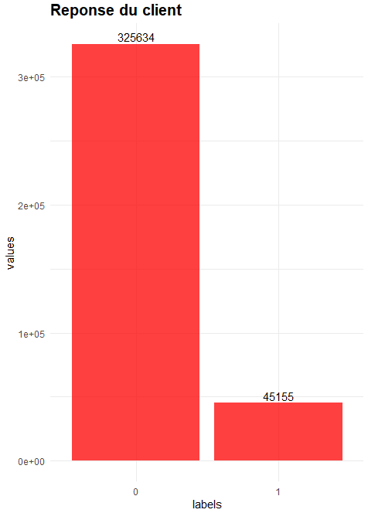
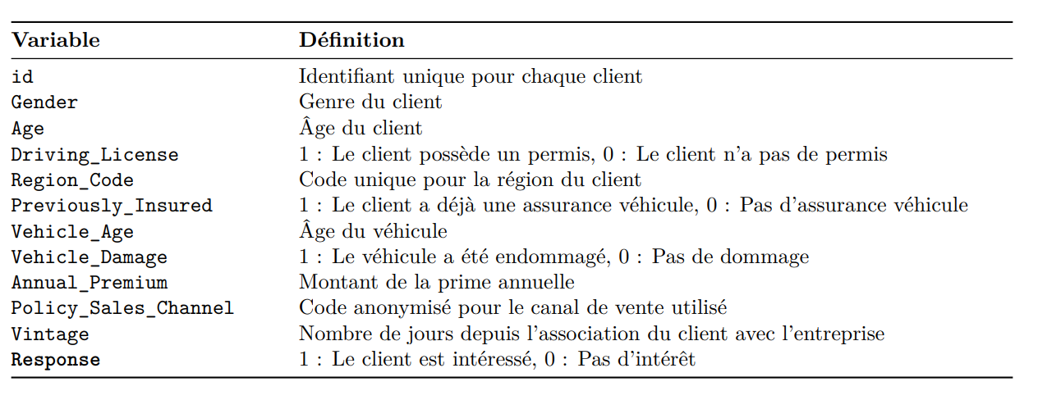
Structure des données et variable cible
Variable | Définition
id | Identifiant unique pour chaque client
Gender | Genre du client
Age | Âge du client
Driving_License | 1 : Le client possède un permis, 0 : Le client n’a pas de permis
Region_Code | Code unique pour la région du client
Previously_Insured | 1 : Le client a déjà une assurance véhicule, 0 : Pas d’assurance véhicule
Vehicle_Age | Âge du véhicule
Vehicle_Damage | 1 : Le véhicule a été endommagé, 0 : Pas de dommage
Annual_Premium | Montant de la prime annuelle
Policy_Sales_Channel | Code anonymisé pour le canal de vente utilisé
Vintage | Nombre de jours depuis l’association du client avec l’entreprise
Response | 1 : Le client est intéressé, 0 : Pas d’intérêt

Slide 6
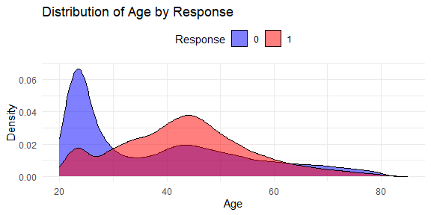
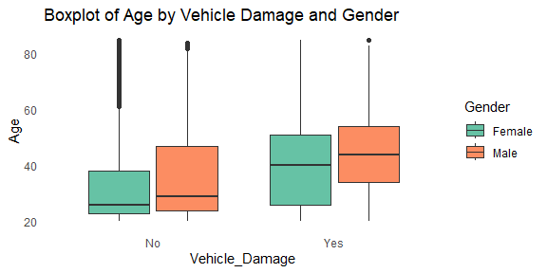
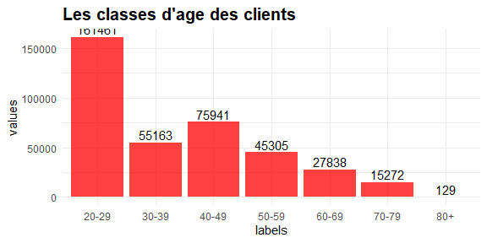

Lien entre la variable cible et les autres variables

Slide 7
Détection de valeurs aberrantes et manquantes
Valeurs manquantes :
Aucune valeur manquante n’a été détectée dans le jeu de donnée
Valeurs aberrantes :
La variable Annual_Premium contient 10 320 outliers détectés à l’aide de la méthode de l’intervalle interquartile (IQR : « Interquartile Range »). Un point est considéré comme un outlier avec IQR = Q3 − Q1 s’il se situe :
En dessous de Q1 − 1.5 × IQR
Au-dessus de Q3 + 1.5 × IQR
Encodage des variables catégoriques :
Nous avons appliqué l’Ordinal Encoding. Méthode utilisée lorsque l’ordre des catégories est important

Slide 8
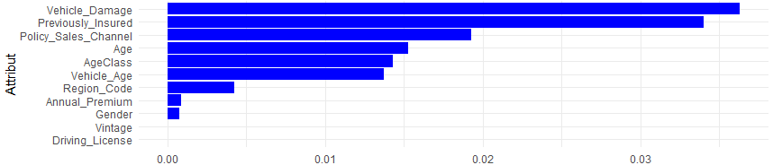
Suréchantillonnage avec ROSE et normalisation
Suréchantillonnage avec ROSE :
Le package ROSE propose une approche de suréchantillonnage qui génère des données synthétiques pour équilibrer les classes. Contrairement au simple suréchantillonnage (duplication des observations de la classe minoritaire), ce qui améliore la diversité et réduit le risque de surajustement.
Normalisation des jeux de données :
Nous avons utilisé la bibliothèque caret pour appliquer une normalisation sur les ensembles de données d’entraînement et de test. Les étapes sont les suivantes :
Entraîner un outil de normalisation sur l’ensemble d’entraînement encodé.
Transformer les ensembles d’entraînement et de test pour centrer les données (moyenne = 0) et les réduire (écart-type = 1).
Sélection de variables :
Importance

Slide 9
2
Entrainement et comparaison des modèles
Description des modèles
Entrainement et premiers résultats
Analyse du modèle sélectionné : XGBoost

Slide 10
Description des modèles
GLM (Generalized Linear Model) :
Modèle linéaire généralisé adapté aux données binaires/multicatégorielles. Elle prédit la probabilité d’appartenance à une classe en appliquant une fonction logistique à une combinaison linéaire des variables explicatives.
Naive Bayes :
Modèle probabiliste basé sur le théorème de Bayes Naive Bayes, supposant l’indépendance conditionnelle des variables explicatives. Il calcule la probabilité d’appartenance d’un individu à chaque classe et choisit la classe avec la probabilité la plus élevée.
GBM (Gradient Boosting Machine) :
Construit un ensemble de modèles faibles (typiquement des arbres de décision) de manière séquentielle. Chaque nouveau modèle corrige les erreurs commises par les modèles précédents, en minimisant une fonction de perte grâce à une descente de gradient.
XGBoost sans suréchantillonnage :
XGBoost est une version optimisée de GBM pour améliorer la vitesse et les performances. L’algorithme est entraîné sur les données originales, non équilibrées, ce qui peut conduire à un biais en cas de classes déséquilibrées.
XGBoost avec suréchantillonnage :
Cette version de XGBoost est entraînée sur des données équilibrées à l’aide de la méthode ROSE (Random OverSampling Examples), qui crée des échantillons synthétiques pour la classe minoritaire.

Slide 11
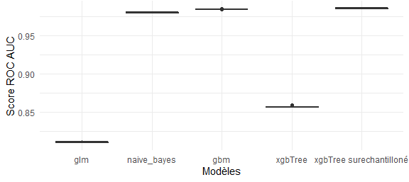
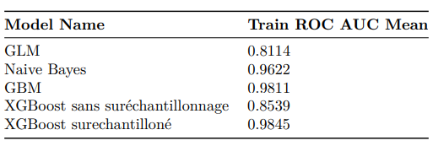
Entrainement et premiers résultats
Entrainement :
Tous les modèles sont entraînés en utilisant la fonction caret::train(). Avec la méthode de validation croisée (5-fold) pour évaluer les performances des modèles avec comme métrique principale : ROC AUC.
Comparaison des résultats :

Slide 12
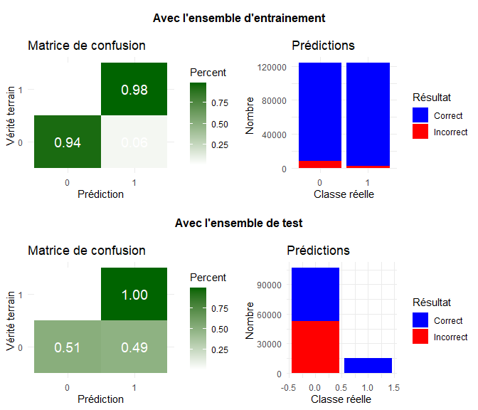
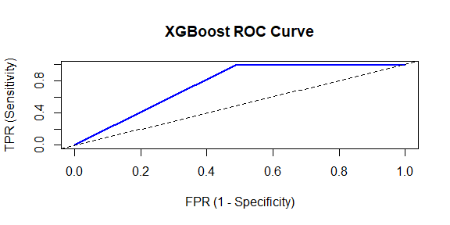
Analyse du modèle sélectionné : XGBoost
Score du hackathon (sur l’ensemble de test) :
La valeur de ROC AUC obtenue est de 0.7553
Le taux d’erreur de classification est de 42.74 %.
Prédiction, Matrice de confusion et courbe ROC

Slide 13
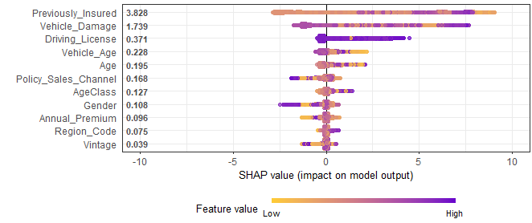
Analyse du modèle sélectionné : XGBoost
SHAP (SHapley Additive exPlanations) :

Slide 14
Conclusion
Limites :
Le déséquilibre initial de la variable cible a nécessité un suréchantillonnage, ce qui peut introduire des biais si les données synthétiques ne reflètent pas la réalité.
Certaines variables, comme Region_Code ou Vintage, ont montré un faible impact et pourraient être optimisées ou supprimées.
Perspectives :
Explorer des techniques d’optimisation des hyperparamètres, telles que l’optimisation bayésienne, pour améliorer davantage les performances des modèles.
Intégrer des données contextuelles (par exemple, des informations sur les clients ou les politiques d’assurance) pour enrichir le modèle.

